Slide 1
Organisering
Vård vid skadligt bruk och beroende i Värmland
Madelene Johanzon & Pär Johansson

Slide 2
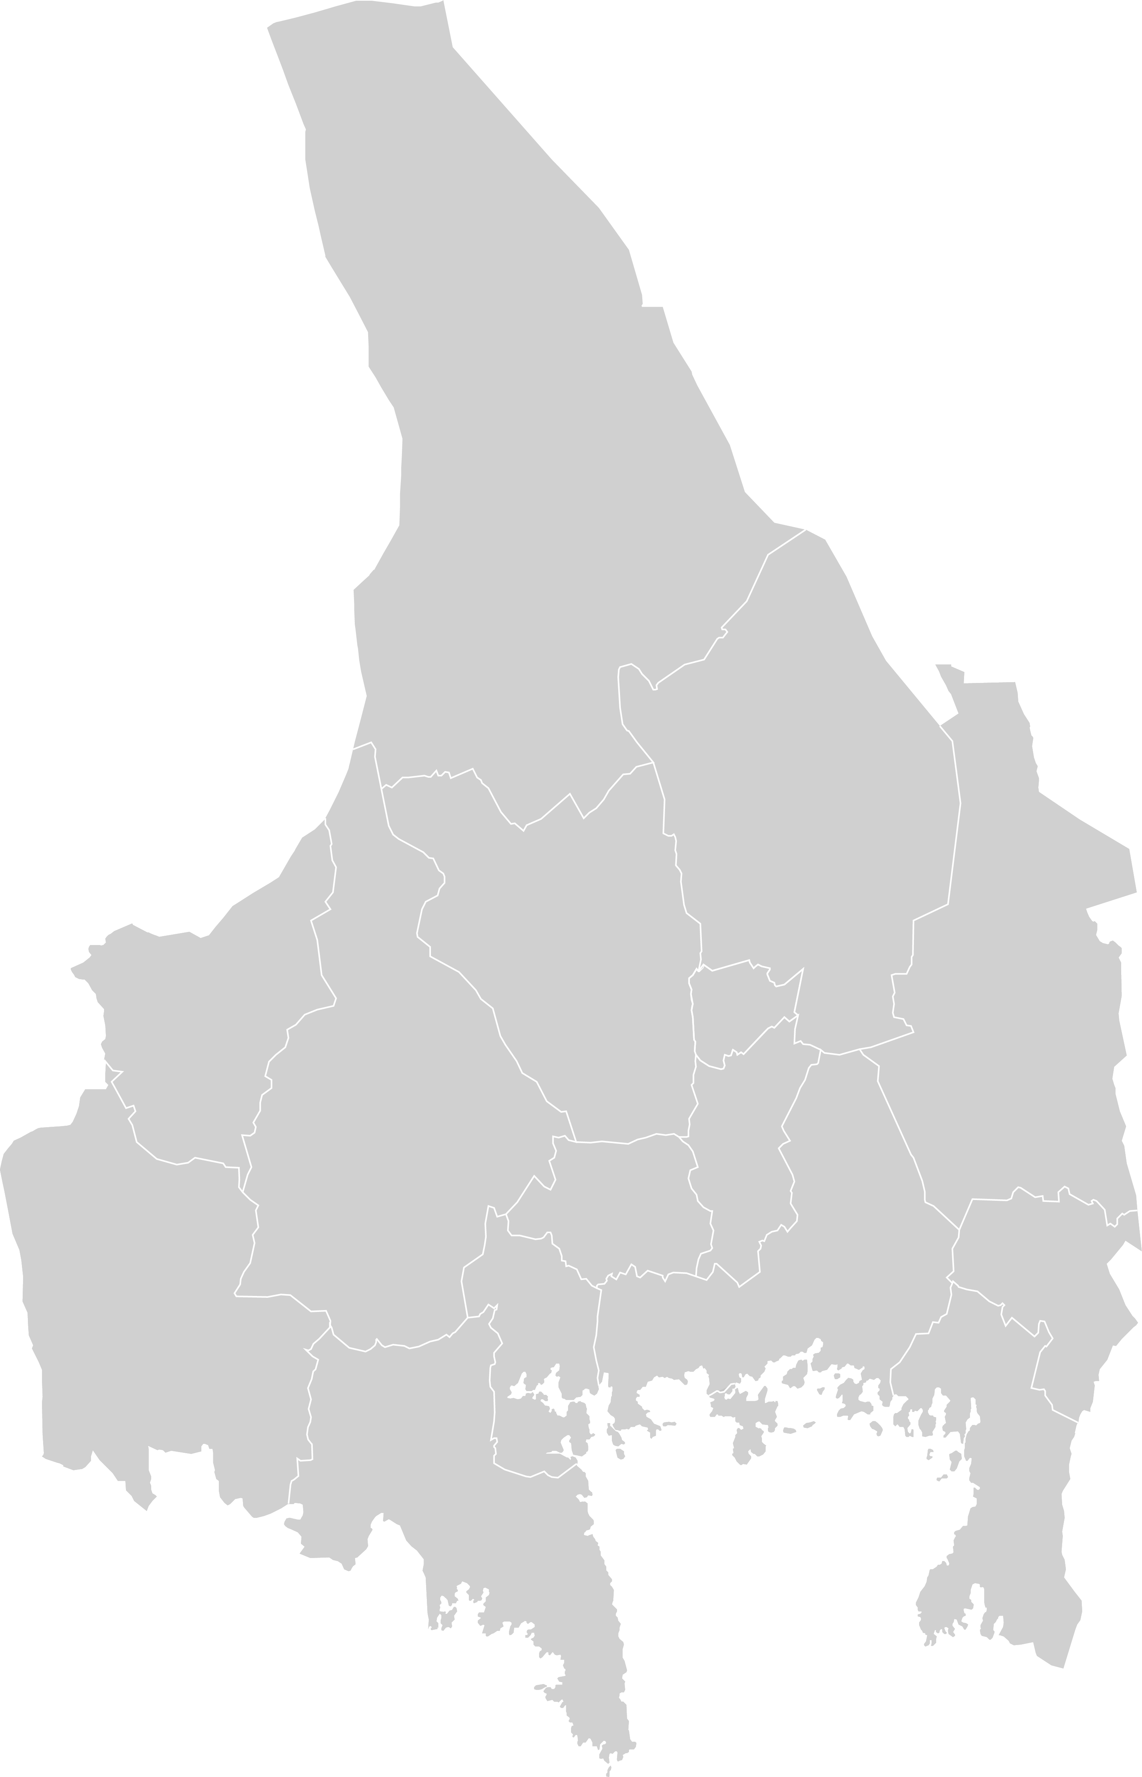
Bakgrund – vård vid skadligt bruk och beroende
Överenskommelse mellan Region Värmland och Värmlands läns Vårdförbund sedan 2010.
Syftet att utveckla missbruksvården i länet.
Värmlands läns vårdförbund är ett kommunalförbund med direktion enligt kommunallagen, säte i Karlstad.
Samtliga kommuner i Värmlands län är medlemmar.

Slide 3
Den politiska styrgruppen
Representation
Uppdraget
Representation från Region Värmland och från Värmlands läns vårdförbund, 2+2.
Roterande ordförandeskap
Övergripande ledning, styrning och utveckling av den samlade missbruks- och beroendevården i Värmland i enligt med överenskommelserna.

Slide 4
Den centrala ledningsgruppen
Uppdraget
Representation
Kommuner
Förbundschef Värmlands läns vårdförbund
Två socialchefer
Skolhälsovårdsöverläkare Karlstads kommun
Region Värmland:
Områdeschef för öppenvård
Utvecklingsledare barn och unga
samt beroendecentrum
Verksamhetschefer psykiatri
• Operativt och strategiskt övergripande ansvar enligt styrgruppens inriktningsbeslut
• Årlig genomförandeplan och uppföljning.
• Övergripande analys av avvikelser.
• Kvalitetssäkring mot nationella riktlinjer (Kunskapsstyrning).
• Uppföljning mot lokala ledningsgrupper.
• Revidering och uppföljning av styrdokument.

Slide 5
Lokala ledningsgrupper
Uppdraget
Representation
Fem geografiska områden med lokala ledningsgrupper med första linjens chefer
Rapporterar till den centrala ledningsgruppen:
Genomförande enligt uppdrag från ledningsgruppen
Operativt ansvar inom det geografiska området
Årlig genomförandeplan och uppföljning inom sitt område
Analys och rapportering av avvikelser inom sitt område

Slide 6
Lagstadgad överenskommelser
Styrdokument för arbetet
Länsöverenskommelse för barn och unga i risk- och missbruk (pdf)
Länsöverenskommelse vård och stöd vid missbruk och beroende i Värmland vuxna (pdf)

Slide 7
Samsjuklighetsutredningen
Vad behöver vi göra för att nå målet?
Remissvar under våren
vår 2023
höst 2023
vår 2024
Sommar-höst 2022

Slide 8
Vad tycker ni behövs? Skriv gärna i menti

Slide 9
Utveckling länsgemensamma resurser
Skadligt bruk/beroende vuxna
Skadligt bruk/beroende unga
HVB vuxna
Riddarnäset – HVB unga
Beroendecentrum
Länsgemensam beroendemottagning
Tillnyktringsenheten
Lokala beroendemottagningar
Lokala beroendemottagningar

Slide 10
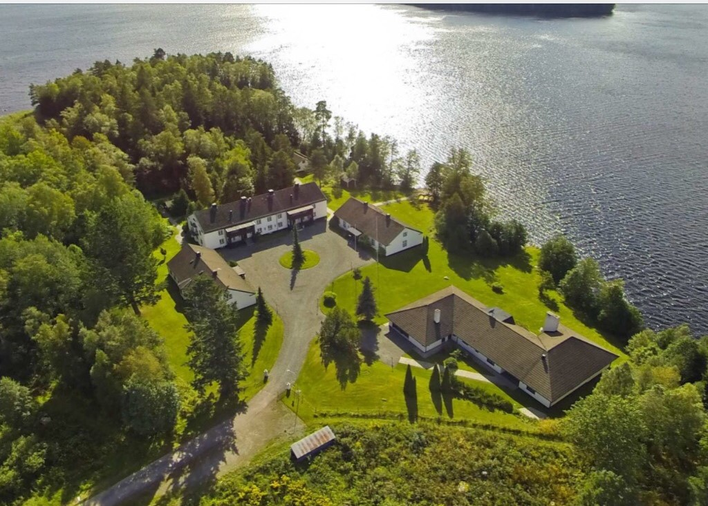
Riddarnäset, ett länsgemensamt HVB-hem för unga
Notes:
Våra verksamheter

Slide 11
Riddarnäset
Totalt har 22 ungdomar varit inskrivna sedan 2022-03-01.
Andel förfrågningar som inte blivit en placering uppgår till 22 st.
Behandlingskonsulenter, behandlingsassistenter, SSK, kock
Psykolog 4 dagar/vecka, barnpsykiater 1 dag/vecka
Tar emot med kort varsel
Sömlös övergång till stöd och hjälp efter placering ex BUP, socialtjänst och familjehem.
Skolgång under placeringstid.
Parallella insatser ex familjearbete.
Brukarundersökning

Slide 12
Pågående utvecklingsarbete Värmland
Länsgemensam beroendemottagning för unga med lokala mottagningar – inriktningsdokument
Förstudie gällande integrerade beroendemottagningar - vuxna 25 år och äldre
Kompetensutvecklingsplan

